Slide 1


Welcome
Freehand Writing (Part-1)
Translation from Bangla to English
(BCS Written English)
Sharif Hossain Ahmad Chowdhury
BA (Hons), MA in English, BEd (Professional)
MM (Al Hadith), MBA in Mgt Studies (DU)
Presently working under the Ministry of Education,
Academic Adviser, BCS Oditi
Ex Senior Teacher, Faculty of English, BCS Confidence
Formerly Lecturer in English, Edinburgh Int’l College, Dhaka
Join: RRS BCS English/Viva; +1 7162797507 (Whatsapp)

Slide 2
44th BCS Written
Subject: English, Marks: 200, Expected Marks: 140+
Sl. Topic Marks Expectation Risk Proposed Time Suggestion
Part-A
0)
Mind Mapping
See Below
05 minutes
1)
2)
3)
4)
জরুরি নির্দেশনা:
Part-B
1)
2)
3)
যে নির্দেশনাটি আবশ্যই মান্য করব:

Slide 3
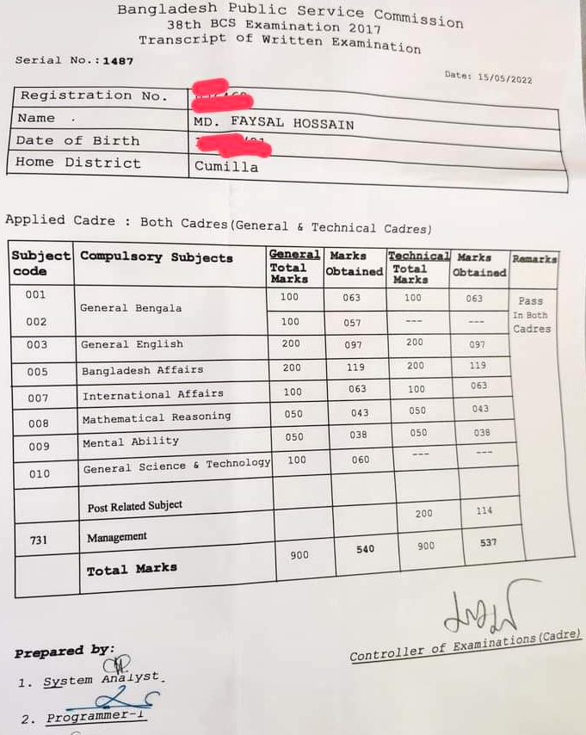
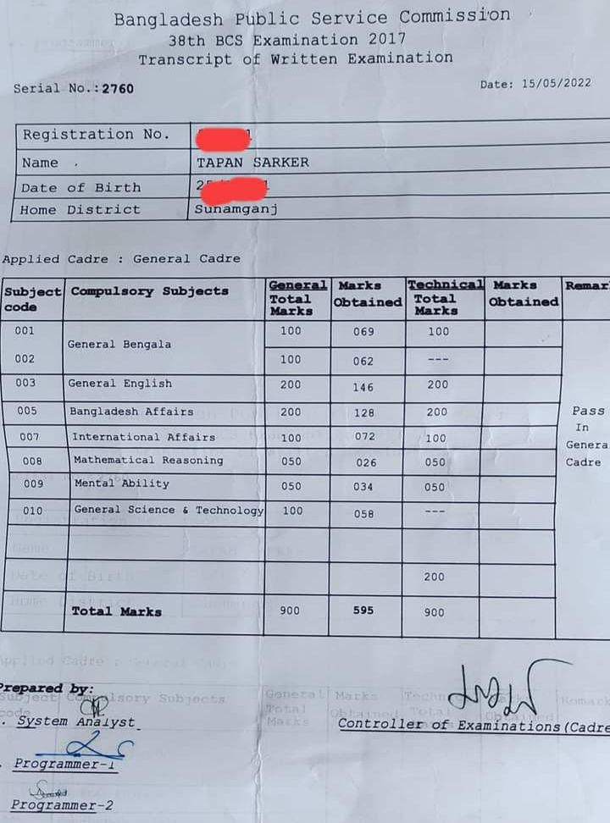
মার্কশিট পর্যালোচনা (৩৮তম বিসিএস)

Slide 4
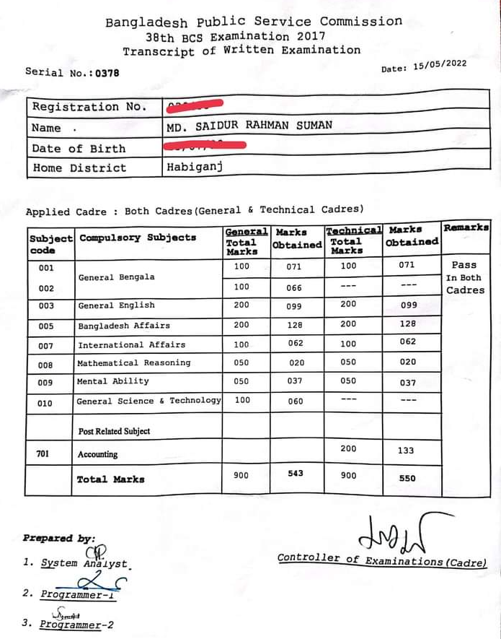
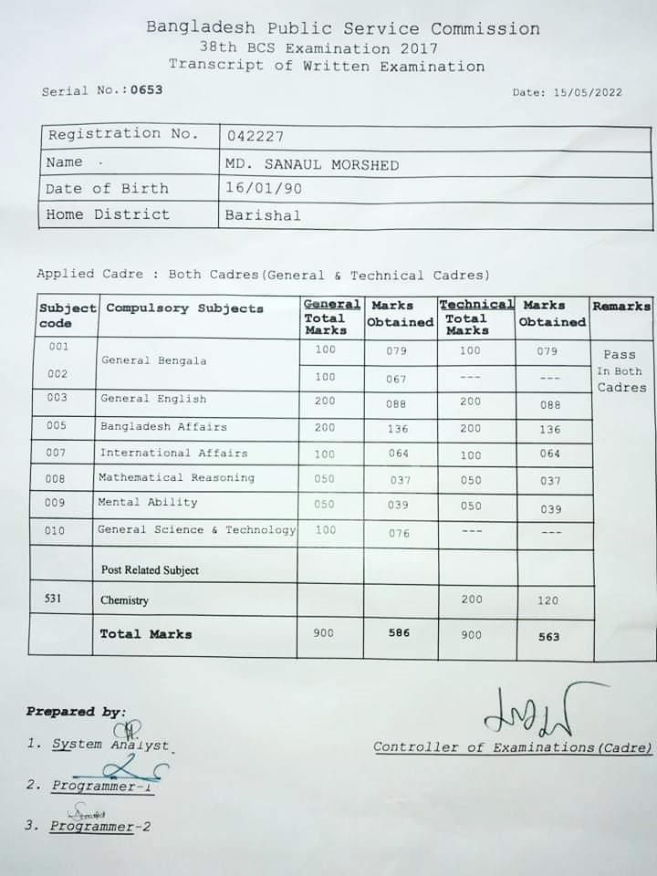

Slide 5
Introduction
বিসিএস রিটেন পরীক্ষায় ইংরেজি প্রশ্ন হাতে পাওয়ার পর প্রথম ৫ মিনিটে আমার যা করণীয়:
1)
2)
3)
4)
Notes:
After the students talk about the pictures, the teacher can show their names and tell few information about the pictures, not in details.

Slide 6
Lecture-1
Translation From Bangla to English
আবেগের পরিবর্তে বুদ্ধির প্রয়োগ:
এবার লেকচারের কথাগুলো মনোযোগ দিয়ে শুনে খাতায় নোট করো এবং নিচের উদাহরণগুলো সল্ভ করো-
Example-1
যখন বাংলাদেশের মানবাধিকার পরিস্থিতি নিয়ে দেশের ভেতরে ও বাইরে ব্যাপক সমালোচনা হচ্ছে, তখন পুলিশ বিভাগের পক্ষ থেকে ডিজিটাল নিরাপত্তা আইনে মামলা, আসামি ও আটক ব্যক্তির সংখ্যা না জানানোর অবস্থান একেবারেই গ্রহণযোগ্য নয়।
Self Translation:
Note-1

Slide 7
Teacher’s Sample Solution-1:
At the time when the human rights situation in Bangladesh is being widely criticized inside and outside the country, then it is not acceptable at all that the police department will not disclose/inform the number of cases, accused persons and detainees under the Digital Security Act.

Slide 8
Teacher’s Sample Solution-2:
At time when the human rights situation in Bangladesh is being severely criticized in and out of the country, the position of the police department not to disclose the number of cases, accused persons and detainees under the Digital Security Act is not acceptable at all.
Teacher’s Sample Solution-3:
There is/gathers/draws huge/a lot of criticism about the human rights situation in Bangladesh home and abroad. At that time, the position of the police department not is not acceptable at all that they will not disclose the number of cases, accused and detainees under the Digital Security Act.

Slide 9
Example-2
বাংলাদেশ সরকার দেশের শীর্ষস্থানীয় একটি মানবাধিকার সংগঠন ‘অধিকার’-এর নিবন্ধন নবায়নে অস্বীকৃতি জানানোর পর বিভিন্ন দেশের রাষ্ট্রদূতদের কাছে স্বতঃপ্রণোদিত হয়ে একটি ব্যাখ্যা পাঠিয়েছে।
Self Translation:

Slide 10
Teacher’s Sample Solution-1:
The government of Bangladesh has refused to renew the registration of ‘Odhikar’, one of the leading human rights organizations in the country, and then willingly sent an explanation to the ambassadors of different countries.
Teacher’s Sample Solution-2:
After refusing to renew the registration of Odhikar, one of the leading human rights organizations in the country, the government of Bangladesh has sent a self-motivated explanation to the ambassadors of different countries.

Slide 11
বাংলা থেকে ইংরেজিতে অনুবাদ করার ক্ষেত্রে সবচেয়ে বহুল ব্যবহৃত স্ট্রাকচারটি হলো:
এবার হোয়াইট বোর্ডের লেখাগুলো সুন্দরভাবে খাতায় নোট করো এবং নিচের উদাহরণগুলো সল্ভ করো-
Example-3 হোয়াইট বোর্ড দেখি।
Example-4
দয়ালু শাসক নাসিরুদ্দিন প্রতি বছর রমজান মাসে রাজকোষাগার থেকে বিপুল পরিমাণ অর্থ দরিদ্র জনগণকে স্বহস্তে দান করতেন।
Self Translation:
The compassionate ruler Nasiruddin used to give/donate a huge amount of money to the poor people by his own hand from the royal treasury in the month of Ramadan every year.
Note-2

Slide 12
Example-5
বিবাহ নারীদের সামাজিক নিরাপত্তা দিয়ে থাকে কিন্তু সামাজিক ব্যবস্থার কারণে নারী তার অধিকার রক্ষা করতে পারছেন না।
Marriage provides/ gives social security to women but due to social system women cannot protect/ preserve their rights.
Example-6
বিয়ের পর স্বামী ইচ্ছে করলেই স্ত্রীকে ছেড়ে চলে যাচ্ছে বা তালাক দিতে পারছে।

Slide 13
কোনো বাংলা শব্দের হুবহু ইংরেজি জানা না থাকলে-
Example-
Example-
Example-
Note-4

Slide 14
প্রথম কথা: FIRST, FIRSTLY, FIRST OF ALL, IN THE FIRST PLACE, At first, sometimes, in the meantime, in many cases, IN ADDITION, consequently, nevertheless, nonetheless, furthermore, moreover, however, for example, for instance, on the other hand, first of all, BY COMPARISON, ON THE CONTRARY, In THE SAME WAY, AS A CONSEQUENCE, thus, then, therefore, as a result, finally, at last etc.
–এ ধরণের adverb/linker/sentence connector সাধারণত বাক্যের শুরুতে বসানো সুবিধাজনক।
Note- 4

Slide 16
২য় কথা: Always, generally, suddenly, normally, occasionally, often, regularly, cordially, usually, regularly, often, just, still, ever, never, now, hardly, scarcely, lately, rarely, already, recently etc.
–এ ধরণের adverb/ adverb of manners/ adverb of frequency সাধারণত:
i) মূল এর পূর্ব,
ii) to be verb এর পরে,
iii) auxiliary verb এবং মূল verb এর মাঝে বসে।
Examples:
i) He always speaks the truth.
ii) He is always late
iii) He has already completed the work.

Slide 17
1. মনোরম প্রাকৃতিক সৌন্দর্যমণ্ডিত জাহাঙ্গীরনগর বিশ্ববিদ্যালয়।
Jahangirnagar University is surrounded/ adorned/ decorated/ ornamented/ garlanded by/with stunning/ striking/ attractive natural beauty.
Jahangirnagar University has splendid/ mesmerizing/ arresting/ eye-catching/ panoramic natural beauty.
There is superb/ spellbinding/ impressive natural beauty at Jahangirnagar University.
2. এটি ‘সংস্কৃতির রাজধানী' নামেও পরিচিত।
It is also known as the 'Capital of Culture'.

Slide 18
3. উইলিয়াম ওয়ার্ডসওয়ার্থের প্রকৃতি বিষয়ক কবিতাসমূহ আমাদের দেশে সুপরিচিত।
William Wordsworth's nature related poems/ The nature related poems of William Wordsworth are familiar/ renowned/ well known in our country.
4. এশিয়ান ডেভেলপমেন্ট ব্যাংকের মতে, বাংলাদেশ বর্তমানে এশীয়-প্রশান্ত মহাসাগরীয় অঞ্চলের সবচেয়ে দ্রুত ক্রমবর্ধমান অর্থনীতির দেশ।
According to the Asian Development Bank, Bangladesh is currently/now/ at present the fastest growing economic country in the Asia-Pacific region. (Please see note-9)

Slide 19
5. আইএমএফ এর মতে, বাংলাদেশ বিশ্বের সবচেয়ে দ্রুত বর্ধনশীল ১০ টি দেশের একটি।
IMF says/ reports/ views/ opines, Bangladesh is one of the 10 fastest growing countries in the world.

